Slide 1
시간 복잡도
모두를 위한 자료구조
김종완 강사

Slide 2
알고리즘 복잡도 표현 방법
알고리즘 복잡도 계산이 필요한 이유
하나의 문제를 푸는 알고리즘은 다양할 수 있음¶
정수의 절대값 구하기
1, -1 ->> 1
방법1: 정수값을 제곱한 값에 다시 루트를 씌우기
방법2: 정수가 음수인지 확인해서, 음수일 때만, -1을 곱하기
다양한 알고리즘 중 어느 알고리즘이 더 좋은지를 분석하기 위해, 복잡도를 정의하고 계산함

Slide 3
알고리즘 복잡도 표현 방법
알고리즘 복잡도 계산 항목
시간 복잡도: 알고리즘 실행 속도
공간 복잡도: 알고리즘이 사용하는 메모리 사이즈
가장 중요한 시간 복잡도를 꼭 이해하고 계산할 수 있어야 함

Slide 4
알고리즘 복잡도 표현 방법
알고리즘 복잡도 계산 항목
알고리즘 시간 복잡도의 주요 요소
반복문이 지배합니다.
생각해보기: 자동차로 서울에서 부산을 가기 위해, 다음과 같이 항목을 나누었을 때, 가장 총 시간에 영향을 많이 미칠 것 같은 요소는? 예:
자동차로 서울에서 부산가기
자동차 문열기
자동차 문닫기
자동차 운전석 등받이 조정하기
자동차 시동걸기
자동차로 서울에서 부산가기
자동차 시동끄기
자동차 문열기
자동차 문닫기

Slide 5
알고리즘 복잡도 표현 방법
알고리즘 성능 표기법
Big O (빅-오) 표기법: O(N)
알고리즘 최악의 실행 시간을 표기
가장 많이/일반적으로 사용함
아무리 최악의 상황이라도, 이정도의 성능은 보장한다는 의미이기 때문
Ω (오메가) 표기법: Ω(N)
오메가 표기법은 알고리즘 최상의 실행 시간을 표기
Θ (세타) 표기법: Θ(N)
오메가 표기법은 알고리즘 평균 실행 시간을 표기
시간 복잡도 계산은 반복문이 핵심 요소임을 인지하고, 계산 표기는 최상, 평균, 최악 중, 최악의 시간인 Big-O 표기법을 중심으로 익히면 됨

Slide 6
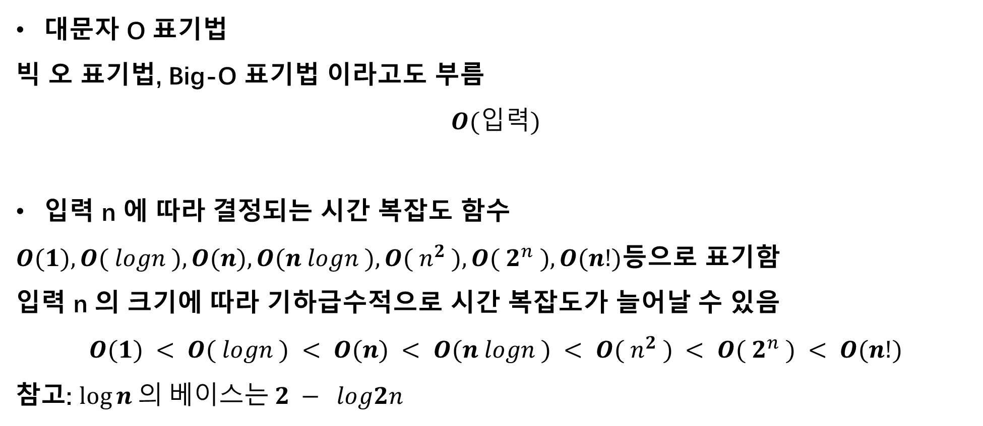
알고리즘 복잡도 표현 방법
대문자 O 표기법
빅 오 표기법, Big-O 표기법 이라고도 부름
$$O(입력)$$
입력 n 에 따라 결정되는 시간 복잡도 함수
$O(1), O( logn ), O(n), O(n logn ), O( n^{2} ), O( 2^{n} ), O(n!)$등으로 표기함
입력 n 의 크기에 따라 기하급수적으로 시간 복잡도가 늘어날 수 있음
$$O(1) < O( logn ) < O(n) < O(n logn ) < O( n^{2} ) < O( 2^{n} ) < O(n!)$$
참고: $log⁡n 의 베이스는 2 − log2n$

Slide 7

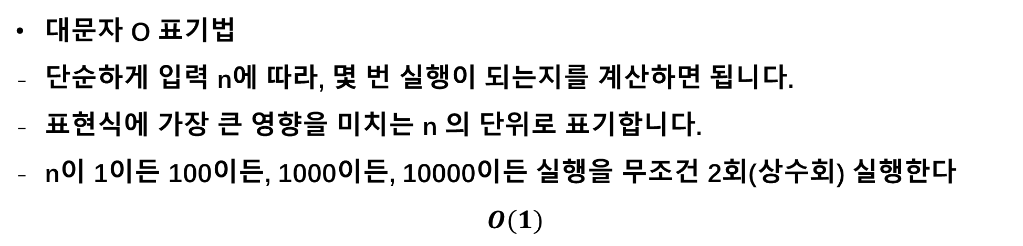
알고리즘 복잡도 표현 방법
대문자 O 표기법
단순하게 입력 n에 따라, 몇 번 실행이 되는지를 계산하면 됩니다.
표현식에 가장 큰 영향을 미치는 n 의 단위로 표기합니다.
n이 1이든 100이든, 1000이든, 10000이든 실행을 무조건 2회(상수회) 실행한다
$$O(1)$$

Slide 8

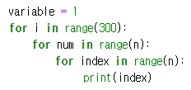
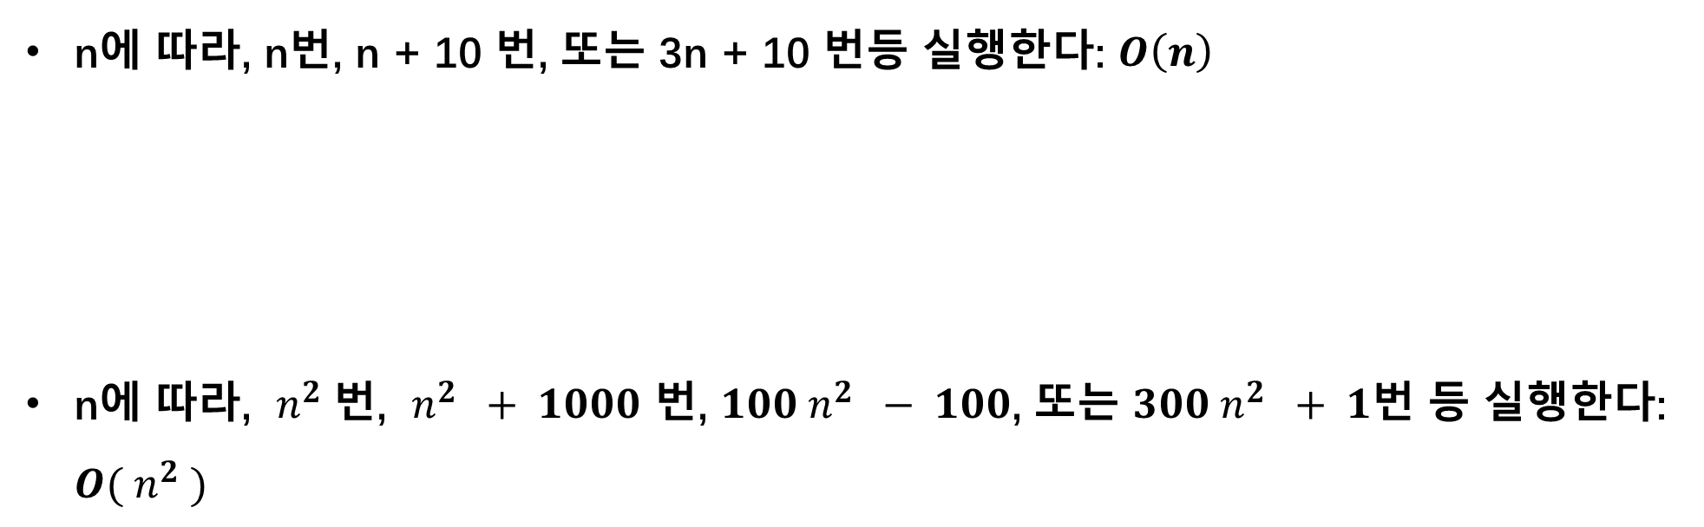
알고리즘 복잡도 표현 방법
n에 따라, n번, n + 10 번, 또는 3n + 10 번등 실행한다: $O\left(n\right)$
n에 따라, $n^{2}$ 번, $n^{2} + 1000$ 번, $100 n^{2} − 100$, 또는 $300 n^{2} + 1$번 등 실행한다: $O( n^{2} )$

Slide 9
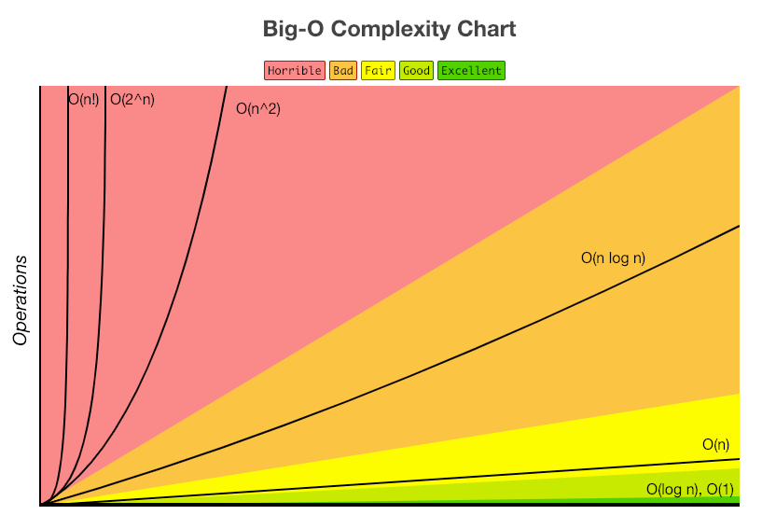
알고리즘 복잡도 표현 방법

Slide 10
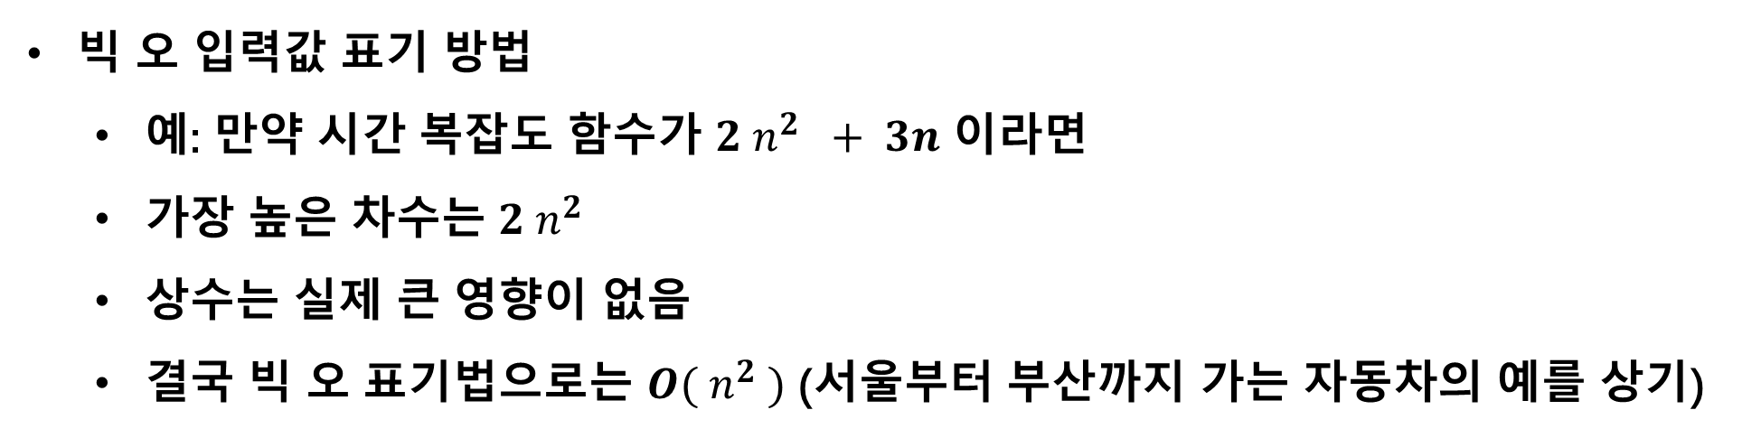
알고리즘 복잡도 표현 방법
빅 오 입력값 표기 방법
예: 만약 시간 복잡도 함수가 $2 n^{2} + 3n$ 이라면
가장 높은 차수는 $2 n^{2}$
상수는 실제 큰 영향이 없음
결국 빅 오 표기법으로는 $O( n^{2} )$ (서울부터 부산까지 가는 자동차의 예를 상기)

Slide 11
알고리즘 복잡도 표현 방법
실제 알고리즘을 예로 각 알고리즘의 시간 복잡도와 빅 오 표기법 알아보기
연습1: 1부터 n까지의 합을 구하는 알고리즘 작성해보기
알고리즘1:
1부터 n까지의 합을 구하는 알고리즘1
합을 기록할 변수를 만들고 0을 저장
n을 1부터 1씩 증가하면서 반복
반복문 안에서 합을 기록할 변수에 1씩 증가된 값을 더함
반복이 끝나면 합을 출력

Slide 12
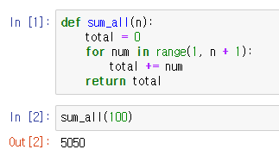
알고리즘 복잡도 표현 방법
실제 알고리즘을 예로 각 알고리즘의 시간 복잡도와 빅 오 표기법 알아보기
연습1: 1부터 n까지의 합을 구하는 알고리즘 작성해보기
알고리즘1:

Slide 13
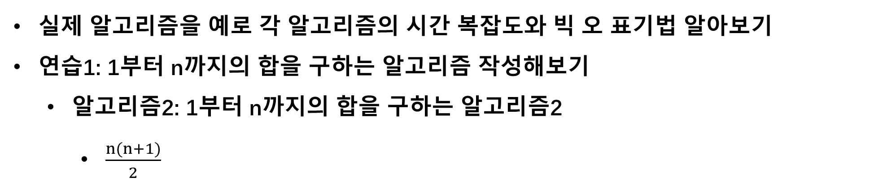
알고리즘 복잡도 표현 방법
실제 알고리즘을 예로 각 알고리즘의 시간 복잡도와 빅 오 표기법 알아보기
연습1: 1부터 n까지의 합을 구하는 알고리즘 작성해보기
알고리즘2: 1부터 n까지의 합을 구하는 알고리즘2
$\frac{n(n+1)}{2}$

Slide 14
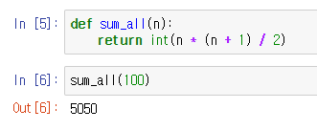
알고리즘 복잡도 표현 방법
실제 알고리즘을 예로 각 알고리즘의 시간 복잡도와 빅 오 표기법 알아보기
연습1: 1부터 n까지의 합을 구하는 알고리즘 작성해보기
알고리즘2: 1부터 n까지의 합을 구하는 알고리즘2

Slide 15
알고리즘 복잡도 표현 방법
실제 알고리즘을 예로 각 알고리즘의 시간 복잡도와 빅 오 표기법 알아보기
연습1: 1부터 n까지의 합을 구하는 알고리즘 작성해보기
알고리즘2: 시간 복잡도 구하기
1부터 n까지의 합을 구하는 알고리즘2
입력 n이 어떻든 간에, 곱셈/덧셈/나눗셈 하면 됨 (반복문이 없음!)
시간 복잡도: 1, 빅 오 표기법으로는 O(1)

Slide 16
알고리즘 복잡도 표현 방법
어느 알고리즘이 성능이 좋은가요?
알고리즘1 vs 알고리즘2
O(n) vs O(1)
이와 같이, 동일한 문제를 푸는 알고리즘은 다양할 수 있음 어느 알고리즘이 보다 좋은지를 객관적으로 비교하기 위해, 빅 오 표기법등의 시간복잡도 계산법을 사용함
이후 자료구조, 알고리즘부터는 빅 오 표기법으로 성능을 계산해보면서, 빅 오 표기법과 계산방법에 익숙해지기로 합니다.

